Slide 1

Отдельные вопросы представления годовой бюджетной (бухгалтерской) отчетности за 2023 год
Начальник отдела учета и отчетности Министерства финансов Республики Тыва – Шунней Римма Олеговна
Кызыл-2024г

Slide 2
Основные вопросы
Изменения в отчетности
Дополнительные (региональные) формы отчетности
Организационные вопросы представления отчетности

Slide 3
2023 год
191н
Приказ Минфина РФ от 23.05.2023 № 75н
Приказ Минфина РФ от 07.11.2023 № 180н
33н
Приказ Минфина РФ от 22.05.2023 № 74н
Приказ Минфина РФ от 13.10.2023 № 164н
Зарегистрировано в Минюсте РФ за № 76862 от 15.01.2024г.

Slide 4
Изменились!
191н
(изм. от 07.11.2023 №180н)
33н
(изм. от 13.10.2023 №164н)
ф. 0503123
ф. 0503723
ф. 0503173
ФОРМА
ф. 0503773
ф. 0503190
ф. 0503790
ПОРЯДОК
ф. 0503369
ф. 0503737
Таблицы ПЗ 11,12,13,14,15,16
Таблицы ПЗ 7,8,9,10,11,12
НОВЫЕ

Slide 5
Изменение в форму и/или в порядок составления
ф.0503123, ф.0503723
в основном наименование показателей и коды строк, в том числе порядок заполнения
ф.0503173, ф.0503773
Внесли уточнения в описание кода причины «04» соответствие не только изменению учетной политики, но и введение новых правил бухучета для тех фактов хозяйственной жизни, которые случились ранее
ф.0503190, ф.0503790
скорректированы описание кодов статуса объекта; установлено, что в графе 13 нужно указывать год фактического начала строительства

Slide 6
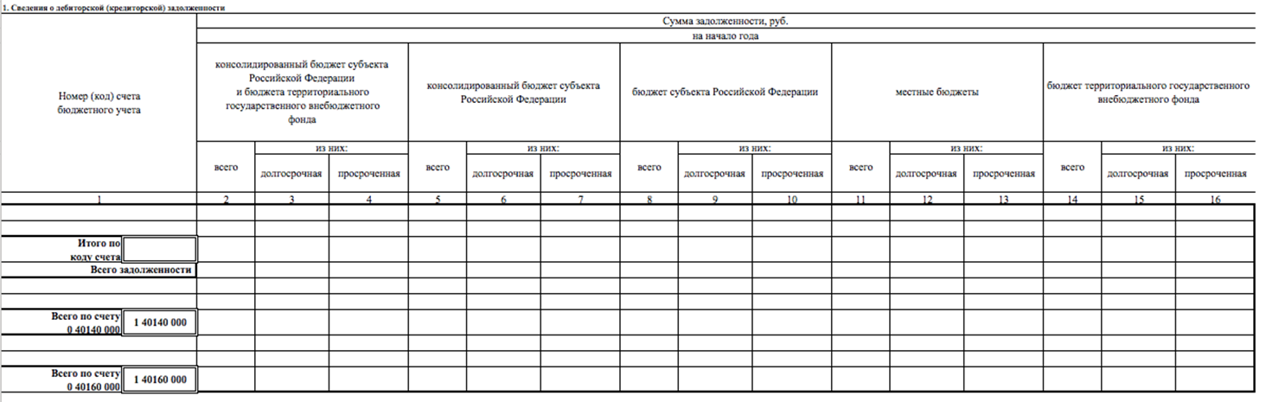
Сведения о ДЗ (КЗ) ф.0503369
1
в разрезе бюджетов
2
с выделением долгосрочной и просроченной задолженности

Slide 7
ОТЧЕТ ОБ ИСПОЛНЕНИИ УЧРЕЖДЕНИЕМ ПЛАНА ФХД (ф. 0503737)
В строках 520 (620) отчета помимо прочего надо показывать:
поступления денег от виновных лиц для возмещения ущерба из-за недостачи средств в кассе (выбытие денег из кассы из-за недостач, потерь или хищений);
поступление (перечисление принципалу) денег от продажи товаров, работ, услуг по агентскому договору;
поступления (перечисления в бюджет) на счет учреждения денежных взысканий за нарушение Закона N 44-ФЗ.

Slide 8
  Штрафы по 44-ФЗ
Частью 13 статьи 44 Закона №44-ФЗ установлено, что, в случае если при проведении электронных процедур в течение одного квартала календарного года на одной электронной площадке в отношении трех и более заявок одного участника закупки комиссиями по осуществлению закупок приняты решения о несоответствии указанных заявок требованиям, предусмотренным извещением об осуществлении закупки, в порядке, предусмотренном частью 14 статьи 44 Закона № 44-ФЗ, осуществляется перечисление в соответствующий бюджет бюджетной системы Российской Федерации заблокированных на специальном счете участника закупки денежных средств
Согласно положениям статьи 41 Бюджетного кодекса Российской Федерации поступления в результате применения мер гражданско-правовой, административной, уголовной ответственности, в том числе штрафов, …, включая штрафы, пени и неустойки за нарушение законодательства Российской Федерации о контрактной системе, признаются доходами бюджета.
При этом бюджетные учреждения, в соответствии с бюджетным законодательством Российской Федерации, не наделены полномочиями администраторов доходов бюджета по штрафам, пеням и неустойкам за нарушение законодательства о контрактной системе.

Slide 9
  Штрафы по 44-ФЗ
Признание задолженности на дату возникновения требований к плательщикам штрафных санкций, подлежащих дальнейшему перечислению в доход соответствующего бюджета, следует отражать в бухгалтерском учете бюджетных учреждений:
Дебет счета 021005560 "Увеличение дебиторской задолженности прочих дебиторов»
Кредит счета 030305731 "Увеличение кредиторской задолженности по прочим платежам в бюджет»
Перечисление в доход бюджета поступивших на лицевой счет бюджетного учреждения сумм штрафных санкций отражается
Дебет счета 030305831 "Уменьшение кредиторской задолженности по прочим платежам в бюджет»
Кредит счета 020111610 "Выбытия денежных средств учреждения с лицевых счетов в органе казначейства"

Slide 10
Структура Пояснительной записки
ф.0503160
Раздел I
Раздел II
Раздел III
Раздел V
Раздел IV
Таблица 1, Наличие Г(М)УП, КП и изменение их кол-ва, Изменение состава бюджетных полномочий, Передача полномочий по ведению учета, Иная
Техническое состояние, эффективность использования, обеспеченность основными фондами, Иная
Таблица 3, 0503164, 0503166, 0503167
Исполнение текстовый частей по нацпроектам, Иная
0503168, 0503169, 0503171, 0503172, 0503173, 0503174, 0503175, 0503178, 0503190, Некасса, Причины ДЗ/КЗ, Иная
Таблица 4, Таблица 6,
0503296, Перечень форм, Иная

Slide 11
Организационная структура субъекта бюджетной отчетности
Показатель | Код строки | Значение | Правовое основание | Пояснения
1 | 2 | 3 | 4 | 5
Местонахождение учреждения | 010 | (юридический / почтовый адрес) | - | (адрес)
Организационно-правовая форма субъекта отчетности | 020 | (код согласно ОКОПФ) | ОКОПФ | (наименование согласно ОКОПФ)
Изменение наименования субъекта отчетности за отчетный период | 030 | (да/нет) | (№ и дата правового акта) | (описание изменений)
Наименование органа, осуществляющего внешний государственный (муниципальный) финансовый контроль | 050 | - | - | (наименование органа)
Наличие государственных (муниципальных) унитарных и казенных предприятий | 080 | (да/нет) | - | (количество на конец отчетного периода при их наличии)
Изменения в количестве государственных (муниципальных) унитарных и казенных предприятий, произошедшие за отчетный период | 090 | (да/нет) | (№ и дата правового акта) | (описание изменений)
Изменение состава бюджетных полномочий, произошедшее в отчетном периоде | 100 | (да/нет) | (№ и дата правового акта) | (описание изменений)

Slide 12
Анализ показателей бухгалтерской отчетности субъекта бюджетной отчетности
Код формы по ОКУД | Код строки | Показатель | Пояснения
1 | 2 | 3 | 4
0503168 | 010 | Показатели со знаком "минус" в графе 7 разделов 1 и 2 | (в разрезе номеров счетов учета нефинансовых активов, суммы корректировочных записей и оснований для корректировок)
0503169 | 020 | Показатели со знаком "минус" в графах 5 - 8 раздела 1 | (в разрезе номеров (кодов) счетов бухгалтерского учета)
0503169 | 030 | Раздел 2 графа 7 - "05 - иные причины возникновения просроченной кредиторской задолженности" | (в разрезе номеров (кодов) счетов бухгалтерского учета, сумм задолженности, кредиторов)
0503169 | 050 | Несколько причин возникновения просроченной дебиторской (кредиторской) задолженности | (пояснения)
0503173 | 060 | Раздел 1 графа 9 - "06 - иные причины" | (в разрезе показателей отчета)
0503175 | 080 | Раздел 1 графа 7 - "99 - иные причины" | (в разрезе показателей отчета)
0503190 | 100 | Графа 7 - "09 - иной статус" | (в разрезе объектов капитальных вложений)
0503190 | 120 | Графа 7 - "28 - иное основание выбытия" | (в разрезе объектов капитальных вложений)
0503127 | 140 | Информация (пояснения) о некассовых операциях | (в разрезе АГПД, КВР, АГВИФДБ, сумм операций)
 | 150 | Иной показатель:

Slide 13
  Системные письма к отчетности 2023 года
от 10.04.2023 № 02-06-07/31750 / 07-04-05/02-9612 (для ГРБС)
от 10.04.2023 № 02-06-07/31748 / 07-04-05/02-9614 (для ФО)
от 30.07.2023 № 02-06-07/71391 (входящие остатки)
от 18.10.2023 № 02-06-07/99079 / 07-04-05/02-30330 (0503125)
от 11.01.2024 № 02-06-06/950 / 07-04-05/02-253
(для федеральных ГРБС по годовой отчетности)
от 11.01.2024 № 02-06-06/1031 / 07-04-05/02-255
(для ФО и ОУГВФ по годовой отчетности)
  Системные письма предыдущих годов
от 11.11.2022 № 02-06-07/110261 (выверка расчетов)
от 30.12.2021 № 02-06-07/108267 (входящие остатки)

Slide 14
  Входящие остатки
  (письмо МФ от 30.07.2023 № 02-06-07/71391, от 30.12.2021 № 02-06-07/108267 )
Межотчетным периодом
  Биологические активы
  Операционная аренда (не финансовая!)
  Бюджетная классификация
  МБТ капитального характера
  Возмещение услуг арендатором
Входящие остатки не корректируются
  ЕНП
  ЕСТ

Slide 15
Сроки представления годового отчета за 2023 год
Приказ Минфина РТ от 12.12.2023 года 137 о/д
ГРБС республиканского бюджета
с 31.01.2024 г
Финансовые управления
с 19.02.2024 г

Slide 16
Справка (ф. 0503125)
Срок сдачи справки до 29 января 2024 года
Должна быть произведена сверка между главными распорядителями бюджетных средств республиканского бюджета Республики Тыва и Финансовыми управлениями администраций муниципальных районов и городских округов Республики Тыва по взаимосвязанным показателям консолидируемых расчетов и по полученным и переданным нефинансовым активам.
Приказ Минфина Республики Тыва от 12.12.2023 № 137 о/д

Slide 17
Бюджетная отчетность
раздел VI Приказа 97 о/д от 11.12.2018 года
п.1
Месячная бюджетная отчетность
п.2
Квартальная бюджетная отчетность
п.3
Годовая бюджетная отчетность
Письмо Министерства финансов Республики Тыва от 18 декабря 2023 года № АЗ-3212 «О представлении отчетности на 1 января 2024 года»
Приказ Минфина Республики Тыва от 12.12.2023 № 137 о/д

Slide 18
Бухгалтерская отчетность
Инструкция 33н
Квартальная отчетность:
0503723, 0503737
0503738, 0503769, 0503779, 0503295, 0503738-НП*
Годовая отчетность
все остальные формы
Приказ Минфина Республики Тыва от 12.12.2023 № 137 о/д
Письмо Министерства финансов Республики Тыва от 18 декабря 2023 года № АЗ-3212 «О представлении отчетности на 1 января 2024 года»
*месячная форма

Slide 19
Согласно абзацам, введенным в п. 10 Инструкции N 191н и п. 11 Инструкции N 33н, в случае непредставления бюджетной отчетности субъектом периметра консолидации в срок, установленный субъектом консолидированной отчетности, последним направляется субъекту периметра консолидации требование о представлении им в течение двух рабочих дней, следующих за датой направления указанного требования, бюджетной отчетности. Одновременно субъект консолидированной отчетности письменно уведомляет о нарушении субъектом периметра консолидации срока представления отчетности орган, уполномоченный составлять протоколы об административных правонарушениях, предусмотренных статьей 15.15.6 Кодекса об административных правонарушениях РФ

Slide 20
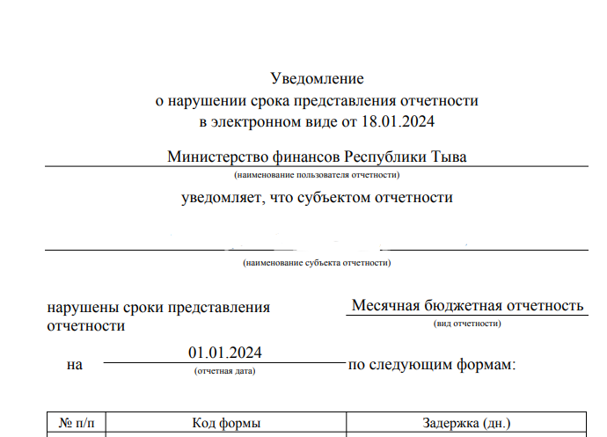
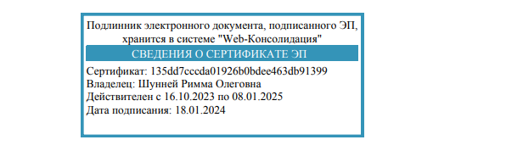

Slide 21
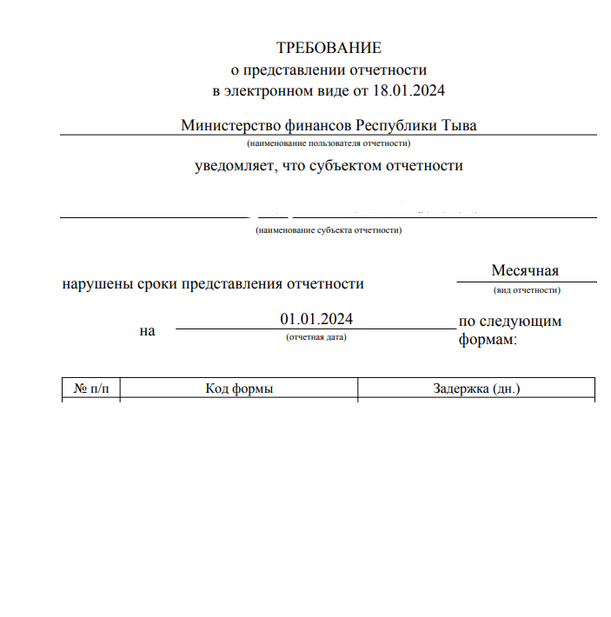
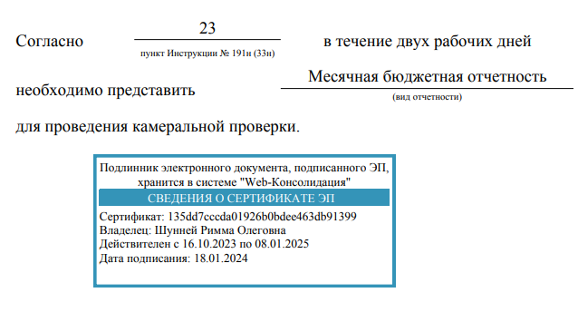

Slide 22
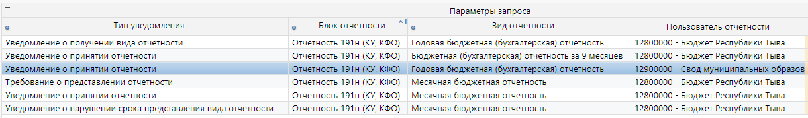
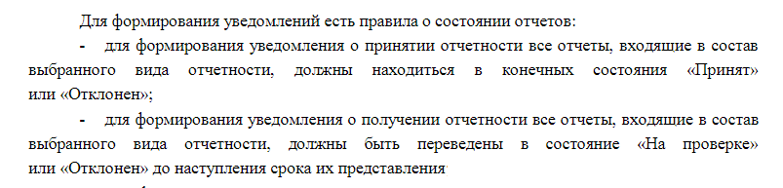
Обратите внимание!!!

Slide 24
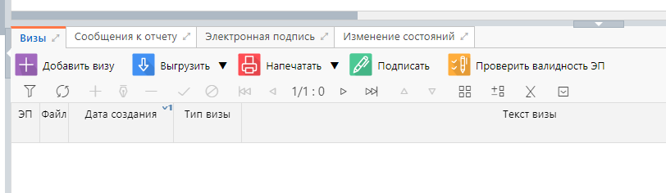
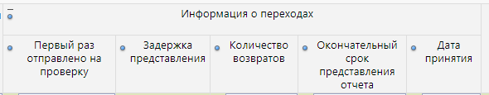
Бюджетная (бухгалтерская) отчетность
Плановые показатели форм отчетности (согл.п.1,2 Порядка 97 о/д) согласовываются с курируемыми отделами
Уведомление о получении вида отчетности
Уведомление о принятии бюджетной (бухгалтерской) отчетности
Сопроводительное письмо по СЭДу

Slide 25
Сопроводительное письмо по СЭДу
Уведомление о принятии бюджетной (бухгалтерской) отчетности
С оглавлением, пронумерована, прошнурована и скреплена печатью

Slide 26
Сводный отчет по исполнению бюджета ГРБС в рамках осуществляемой ими деятельности в разрезе кодов бюджетной и дополнительной классификации ф. 0503127G
Дополнительная бюджетная отчетность ф. 0503169G «Расшифровка сведений по дебиторской и кредиторской задолженности»
Письмо Минфина Республики Тыва от 28.11.2014 года № ОД-3503
Приказ Минфина Республики Тыва от 21.12.2021 года 121 о/д

Slide 27
ф. 0503127G
ф. 0503317G
ф. 0503117G
Для ГРБС республиканского бюджета на 3 рабочий день после отчетного периода
ф. 0503169G
Приказ Минфина Республики Тыва от 18.12.2020 года 113 о/д
Для ГРБС РБ и ФУ на 18 день после отчетного периода
Приказ Минфина Республики Тыва от 21.12.2021 года 121 о/д
Для Финансовых управлений на 6 рабочий день после отчетного периода

Slide 28
Приказ Минфина России от 24.05.2022 N 82н (ред. от 13.11.2023)
"О Порядке формирования и применения кодов бюджетной классификации Российской Федерации, их структуре и принципах назначения"
Приказ Минфина России от 17.05.2022 N 75н (ред. от 10.10.2023)
"Об утверждении кодов (перечней кодов) бюджетной классификации Российской Федерации на 2023 год (на 2023 год и на плановый период 2024 и 2025 годов)"
Приказ Минфина России от 29.11.2017 N 209н (ред. от 21.08.2023)
"Об утверждении Порядка применения классификации операций сектора государственного управления"
Приказ Минфина России от 01.06.2023 N 80н (ред. от 20.11.2023)
"Об утверждении кодов (перечней кодов) бюджетной классификации Российской Федерации на 2024 год (на 2024 год и на плановый период 2025 и 2026 годов)"
по счетам учета 401.49.151(401.49.161)

Slide 29
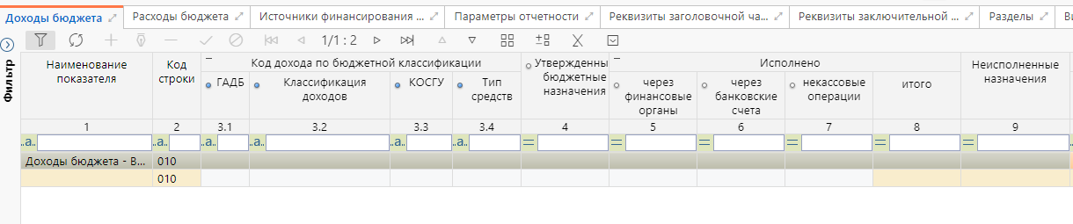
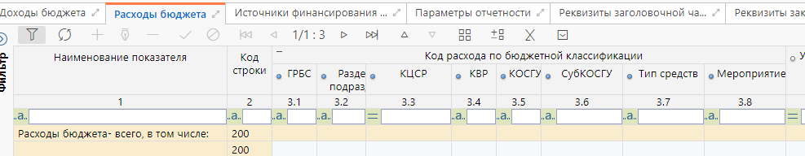
Таблица соответствия кодов классификации доходов и статей (подстатей) КОСГУ кодам Классификации доходов, установленным Руководством по статистике государственных финансов (СГФ - 2014), применяемая с 1 января 2023 года
Таблица соответствия разделов (подразделов) и видов расходов классификации расходов бюджетов, применяемых при составлении и исполнении бюджетов субъектов Российской Федерации, начиная с бюджетов на 2023 год и на плановый период 2024 и 2025 годов
Таблица соответствия видов расходов классификации расходов бюджетов и статей (подстатей) классификации операций сектора государственного управления, применяемая в 2023 году

Slide 30
Отчет ф. 0503127G
2. Расходы бюджета
Наименование показателя | ГРБС | Раздел/подраздел | КЦСР | КВР | КОСГУ | СубКОСГУ | Тип Средств | Мероприятие | Утвержденные бюджетные назначения | Доведено ПОФ до ГРБС | Распределено ПОФ по ПБС | Расход ПБС | Не использовано БА (4-5) | Не использовано УОФ (5-6) | Не использовано ПОФ (6-7)
1 | 3.1 | 3.2 | 3.3 | 3.4 | 3.5 | 3.6 | 3.7 | 3.8 | 4 | 5 | 6 | 7 | 8 | 9 | 10
гр. 7 «Расход ПБС»
исполнено ф. 0503737-4,5
раздел выбытие ф. 0503723
На основании данных СБР
На основании учетных данных ГРБС (должна быть равна гр.6 ф. 0503127)
По ВР 611,612, 621, 622 на основании учетных данных подведомственных учреждений АУ/БУ

Slide 31
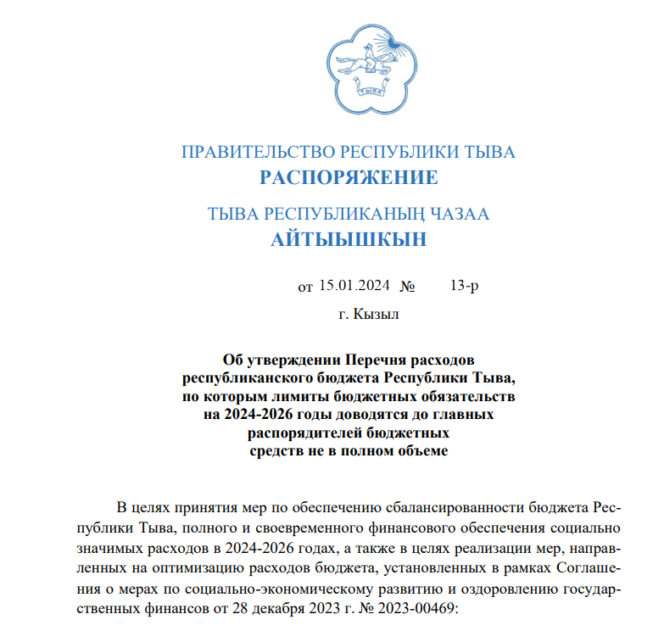
Период декабрь 2023г
По начислениям на оплату труда, по расчетам с подотчетными лицами, по налогам (расходы которые БО ставится на учет автоматом)
гр. с 8.1 по 8.5 не заполнять!

Slide 32
Период год 2023г
 |  |  |  |  |  |  |  |  |  |  |  |  |  |  |  |  |  |  | Приложение 1
 |  |  |  |  |  |  |  |  |  |  |  |  |  |  |  |  |  |  | к Приказу Министерства финансов Республики Тыва
 |  |  |  |  |  |  |  |  |  |  |  |  |  |  |  |  |  |  | №_____от «___» ___________ 2021 года
Расшифровка сведений по дебиторской и кредиторской задолженности
на "___"____________________________20___г |  |  |  |  |  |  |  |  |  |  |  |  |  |  |  |  |  |  | Коды
 |  |  |  |  |  |  |  |  |  |  |  |  |  |  |  |  |  | Форма по ОКУД | 0503169G
Главный распорядитель, распорядитель, |  |  |  |  |  |  |  |  |  |  |  |  |  |  |  |  |  | Дата
получатель бюджетных средств |  |  |  |  |  |  |  |  |  |  |  |  |  |  |  |  |  | Глава по БК
Наименование бюджета |  |  |  |  |  |  |  |  |  |  |  |  |  |  |  |  |  | по ОКПО
 |  |  |  |  |  |  |  |  |  |  |  |  |  |  |  |  |  | по ОКТМО
Периодичность: месячная
Единица измерения: руб. |  |  |  |  |  |  |  |  |  |  |  |  |  |  |  |  |  | по ОКЕИ
Номер (код) счета бюджетного учета | Код дохода по бюджетной классификации |  |  |  | На начало года | Изменение задолженности |  | На конец отчетного периода | дата возникновения задолженности | предельная дата завершения расчетов | Дебитор |  | Документ основание |  |  |  |  | пояснения причины возникновения задолженности | принимаемые меры по сокращению задолженности
 | ГРБС | КБК | КОСГУ | Тип средств |  | увеличение | уменьшение |  |  |  | ИНН | наименование | Вид | Дата | Номер | Предмет | Сумма
1 | 2.1 | 2.2 | 2.3 | 2.4 | 3 | 4 | 5 | 6 | 7 | 8 | 9 | 9.1 | 10.1 | 10.2 | 10.3 | 10.4 | 10.5 | 11 | 12
Итого по коду счета
Итого по синтетическому коду счета
Всего задолженности |  |  |  |  |  |  |  |  | х | х | х | х | х | х | х | х | х | х | х
Руководитель |  |  |  |  |  |  |  |  |  |  |  | Главный бухгалтер
 | ^{подпись} |  |  | ^{расшифровка подписи} |  |  |  |  |  |  |  |  |  | ^{подпись} |  |  | ^{расшифровка подписи}
Руководитель финансово- |  |  |  |  |  |  |  |  |  |  |  | Исполнитель
экономической службы | ^{подпись} |  |  | ^{расшифровка подписи} |  |  |  |  |  |  |  |  |  | ^{подпись} |  |  | ^{расшифровка подписи}
тел:________________
"___"______________20__г

Slide 33
 |  |  |  |  |  |  |  |  |  |  |  |  |  |  |  |  |  |  |  |  |  |  | Приложение 1
 |  |  |  |  |  |  |  |  |  |  |  |  |  |  |  |  |  |  |  |  |  |  | к Приказу Министерства финансов Республики Тыва
 |  |  |  |  |  |  |  |  |  |  |  |  |  |  |  |  |  |  |  |  |  |  | №_____от «___» ___________ 2021 года
Расшифровка сведений по дебиторской и кредиторской задолженности
на "___"____________________________20___г |  |  |  |  |  |  |  |  |  |  |  |  |  |  |  |  |  |  |  |  |  |  | Коды
 |  |  |  |  |  |  |  |  |  |  |  |  |  |  |  |  |  |  |  |  |  | Форма по ОКУД | 0503169G
Главный распорядитель, распорядитель, |  |  |  |  |  |  |  |  |  |  |  |  |  |  |  |  |  |  |  |  |  | Дата
получатель бюджетных средств |  |  |  |  |  |  |  |  |  |  |  |  |  |  |  |  |  |  |  |  |  | Глава по БК
Наименование бюджета |  |  |  |  |  |  |  |  |  |  |  |  |  |  |  |  |  |  |  |  |  | по ОКПО
 |  |  |  |  |  |  |  |  |  |  |  |  |  |  |  |  |  |  |  |  |  | по ОКТМО
Периодичность: месячная
Единица измерения: руб. |  |  |  |  |  |  |  |  |  |  |  |  |  |  |  |  |  |  |  |  |  | по ОКЕИ
Номер (код) счета бюджетного учета | Код расхода по бюджетной классификации |  |  |  |  |  |  | На начало года | Изменение задолженности |  | На конец отчетного периода | дата возникновения задолженности | предельная дата завершения расчетов | Кредитор |  | Бюджетное обязательство |  |  |  |  |  | пояснения причины возникновения задолженности | принимаемые меры по сокращению задолженности
 | ГРБС | Раздел, подраздел | КЦСР | КВР | КОСГУ | СубКОСГУ | Тип средств |  | увеличение | уменьшение |  |  |  | ИНН | наименование | Учетный номер | Вид | Дата | Номер | Предмет | Сумма
1 | 2.1 | 2.2 | 2.3 | 2.4 | 2.5 | 2.6 | 2.7 | 3 | 4 | 5 | 6 | 7 | 8 | 9 | 9.1 | 10.1 | 10.2 | 10.3 | 10.4 | 10.5 | 10.6 | 11 | 12
Итого по коду счета
Итого по синтетическому коду счета
Всего задолженности |  |  |  |  |  |  |  |  |  |  |  | х | х | х | х | х | х | х | х |  | х | х | х
Руководитель |  |  |  |  |  |  |  |  |  |  |  |  |  |  | Главный бухгалтер
 | ^{подпись} |  |  | ^{расшифровка подписи} |  |  |  |  |  |  |  |  |  |  |  |  | ^{подпись} |  |  |  | ^{расшифровка подписи}
Руководитель финансово- |  |  |  |  |  |  |  |  |  |  |  |  |  |  | Исполнитель
экономической службы | ^{подпись} |  |  | ^{расшифровка подписи} |  |  |  |  |  |  |  |  |  |  |  |  | ^{подпись} |  |  |  | ^{расшифровка подписи}
тел:________________
"___"______________20__г
По счетам учета 302.41 отражать задолженность подведомственных учреждений
КЗ ф. 0503169 + ф.0503769_4,5

Slide 34
На основании извещений ф.0504805
Межбюджетные трансферты
Субсидии на выполнение государственного задания, субсидии на иные цели, субсидии на капитальные вложения
ОЦДИ
Централизованные поставки
при составлении ф. 0503125
Таблица соответствия аналитической группы подвида доходов бюджетов и статей (подстатей) классификации операций сектора государственного управления, применяемая в 2022 году в целях бухгалтерского (бюджетного) учета при отражении безвозмездных неденежных передач
Таблица соответствия видов расходов классификации расходов бюджетов и статей (подстатей) классификации операций сектора государственного управления в целях бухгалтерского (бюджетного) учета при безвозмездных неденежных передачах

Slide 35
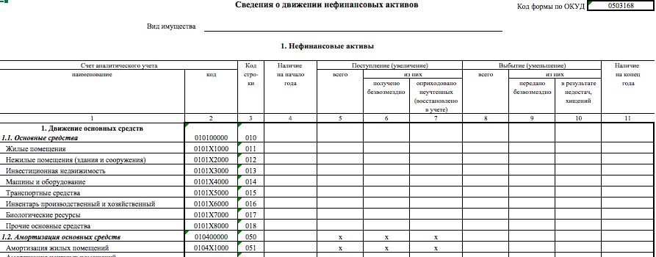
  Сведения о движении НФА 0503168
в графе 6 - показатели суммы поступлений объектов нефинансовых активов, вложений в нефинансовые активы, полученных безвозмездно, на основании данных по дебетовым оборотам счетов учета нефинансовых активов, корреспондирующих со счетами 130404000, 140110191, 140110192, 140110193, 140110194, 140110195, 140110196, 140110197, 140110198, 140140182, 140140185, 140140186, 140140187

Slide 36
Спасибо за внимание!

